Slide 1
Herramientas BI en Excel
Clase 3

Slide 2
Clase 3
Cálculos y expresiones DAX
Análisis con tablas y gráficos dinámicos

Slide 3
Cálculos y expresiones DAX

Slide 4
Cálculos y expresiones DAX
Sintaxis DAX
Columnas calculadas
Campos calculados (medidas implícitas y explicitas)
Indicadores clave de rendimiento
Funciones de filtrado
Funciones de inteligencia de tiempo

Slide 5
Sintaxis DAX
Una expresión DAX siempre comienza con un signo igual (=). Luego:
Referencias a columnas o tablas.
Operadores (+, -, *, /,> =, &&, etc.), constantes y valores
El resultado de una función DAX y sus argumentos requeridos. Algunas funciones DAX devuelven una tabla en lugar de un valor escalar, y deben estar envueltas en una función DAX que evalúa la tabla y devuelve un valor escalar. A menos que la tabla sea una sola columna, tabla de una sola fila, se trata como un valor escalar.
La mayoría de las funciones de DAX requieren uno o más argumentos, que pueden incluir tablas, columnas, expresiones y valores. Otras funciones DAX, no requieren ningún argumento, pero siempre requieren paréntesis para indicar el argumento nulo. También puede anidarse funciones DAX dentro de otras funciones DAX.

Slide 6
Sintaxis DAX
Formula Excel | Formula DAX
Se escriben en la barra de formulas de Excel | Se escriben en la barra de formulas de PowerPivot
Pueden referenciar celdas o rangos | Referencian tablas o columnas; es posible filtrar datos para obtener porciones de datos
No soporta conversión implícita de datos | Realiza conversiones implícitas de datos durante los cálculos

Slide 7
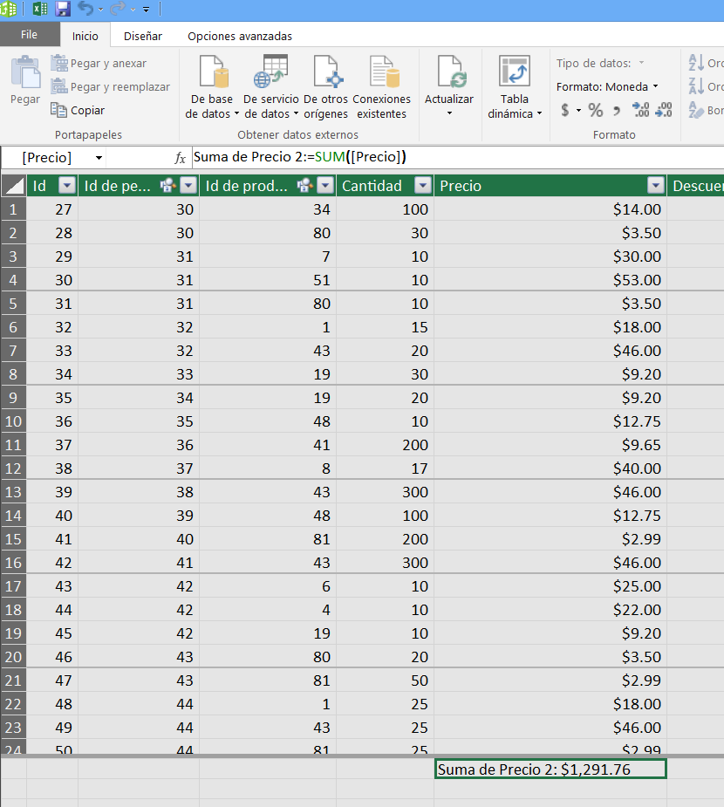
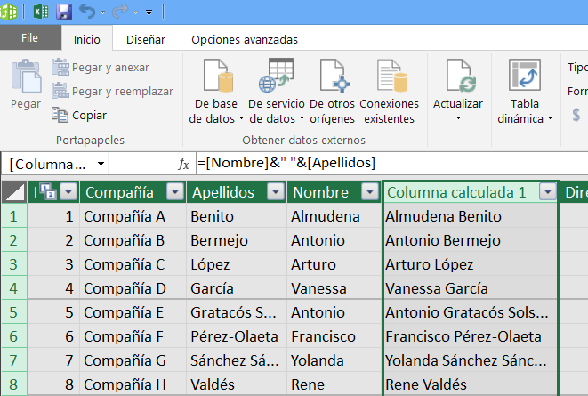
Sintaxis DAX
Ejemplos:
=[Nombre]&” “&[Apellido]
=CONCATENATE([Nombre],CONCATENATE(" ",[Apellidos]))
=Ganancia:=[Ventas] – [Costos]
Los 2 primeros ejemplos definen una columna calculada, el ultimo define una medida

Slide 8
Columnas calculadas
Cuando se crea un modelo de datos en Power Pivot para Excel, puede ampliarse una tabla creando nuevas columnas. El contenido de las columnas está definido por una expresión DAX evaluada fila por fila. Se escribe la expresión en la barra de fórmula cuando selecciona la última columna a la derecha - "Agregar columna". Se puede renombrar antes o después de definir la expresión. La fórmula DAX que escribe no contiene el nombre de la columna y comienza con el símbolo de asignación (=).
Una columna calculada es como cualquier otra columna de una tabla y puede usarse en un informe o para definir una relación si es necesario.

Slide 9
Campos calculados (medidas implícitas y explicitas)
Un campo calculado (o medida) en una tabla del Modelo de Datos es un calculo numérico que se usa para análisis de datos y se obtiene por una expresión DAX que agrega valores (suma, calcula un promedio, cuenta, etc.) de muchas filas de una tabla.
Las medidas pueden ser explicitas o implícitas. Excel crea medidas implícitas automáticamente usando funciones de agregación comunes. Por ejemplo, Suma de Ventas, puede usarse en una tabla dinámica para análisis. Una medida explícita se crea escribiendo en la barra de formulas la expresión DAX, y se le puede dar formato especifico, por ejemplo Moneda con 2 decimales.
Pueden usarse luego, en cualquier tabla dinámica o gráfico y en informes PowerView. Además, pueden extenderse para convertirse en un KPI.
PorcentajeMargen := DIVIDE(SUM(Ventas[Margen]), SUM(Ventas[Venta]))

Slide 10
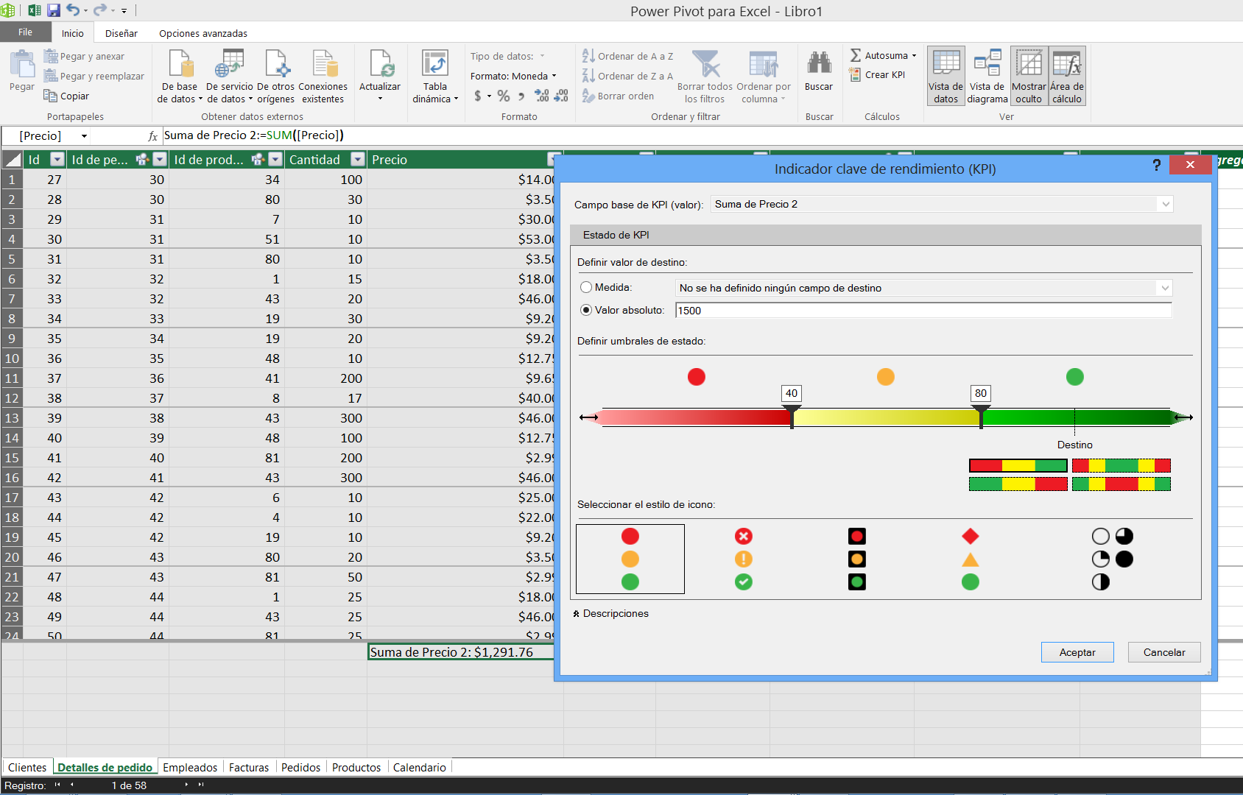
Indicadores clave de rendimiento
Para crear un Indicador clave de rendimiento (KPI) primero hay que definir una medida base que evalúe el valor actual y el estado de una métrica contra un objetivo definido. Solo es posible crear un KPI si la medida es explicita.
Los KPI son una gran opción para medir el progreso (adelantado o atrasado) o para medir la distancia a un objetivo (qué tan adelante o detrás se esta)

Slide 11
Funciones de filtrado
DAX tiene potentes funciones de filtro que son bastante diferentes de las funciones de Excel. Permiten manipular el contexto de datos para crear cálculos dinámicos.
Algunas funciones de filtro, devuelven una tabla, pero no agregan esta tabla al Modelo de datos. La tabla resultante se usa como argumento en otra función DAX. Es decir, tales funciones DAX se usan como funciones anidadas con otras funciones DAX.
=CALCULATE([Observaciones anuales], FILTER(Provincia, [Duracion de la observacion en minutos]>6))

Slide 12
Funciones de filtrado
DAX tiene potentes funciones de filtro que son bastante diferentes de las funciones de Excel. Permiten manipular el contexto de datos para crear cálculos dinámicos.
Algunas funciones de filtro, devuelven una tabla, pero no agregan esta tabla al Modelo de datos. La tabla resultante se usa como argumento en otra función DAX. Es decir, tales funciones DAX se usan como funciones anidadas con otras funciones DAX.

Slide 13
Funciones de inteligencia de tiempo
Se usan al trabajar con datos que cambian constantemente, según el contexto que se seleccione en tablas dinámicas y visualizaciones.
La mayor parte del análisis de datos implica resumir datos a lo largo del tiempo, comparar valores a lo largo de períodos de tiempo, comprender tendencias y tomar decisiones basadas en proyecciones futuras.
Por ejemplo, tal vez se necesite sumar los montos de ventas del mes pasado en términos de producto y comparar los totales con los de otros meses del año fiscal. Esto significa que se deben usar las fechas como una forma de agrupar y agregar transacciones de ventas para un período particular en el tiempo. Las funciones de inteligencia de tiempo de DAX ayudan a analizar datos a lo largo del tiempo, sin tener que cambiar las selecciones de fecha.

Slide 14
Funciones de inteligencia de tiempo
Ejemplos:
= TOTALSYTD(Calendario[Fecha],[VentaTotal])
Calcula el total de ventas del ultimo año hasta la fecha indicada
=CALCULATE(SUM(Ventas(Venta]),SAMEPERIODLASTYEAR(Calendario[Fecha])
calcula la venta para el mismo periodo pero del año anterior
=CALCULATE(SUM(Ventas[Venta]),PREVIOUSMONTH(Calendario’[Fecha]))
Calcula la venta del mes anterior
=STARTOFQUARTER(Calendario[Fecha])
Calcula el inicio del trimestre
=DATEADD(DateTime[DateKey],-1,year)
Calcula las fechas de hace un año en el contexto actual

Slide 15
Análisis con tablas y gráficos dinámicos

Slide 16
Análisis con tablas y gráficos dinámicos
Tablas dinámicas
Gráficos dinámicos

Slide 17
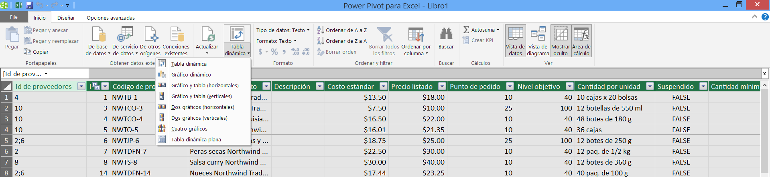
Tablas dinámicas
Permiten extraer el significado de un conjunto de datos grande y detallado, resumiendo los datos en una tabla, mediante la aplicación de una operación como ordenar, promediar o sumar datos y generalmente agrupando los mismos.
Son excelentes herramientas a la hora de analizar datos. Se crean desde PowerPivot para Excel.

Slide 18
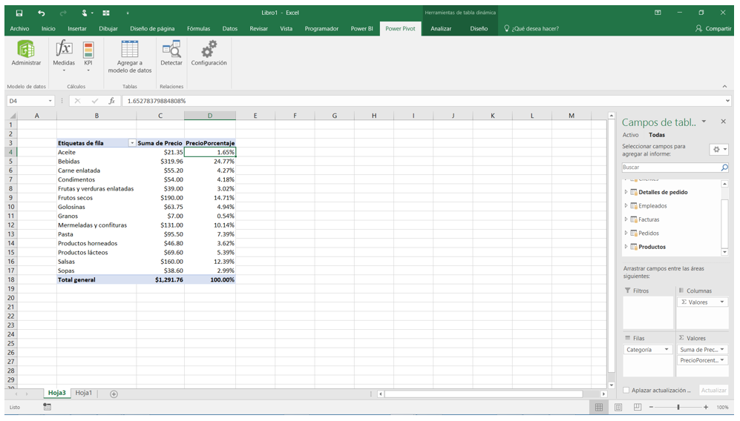
Tablas dinámicas

Slide 19
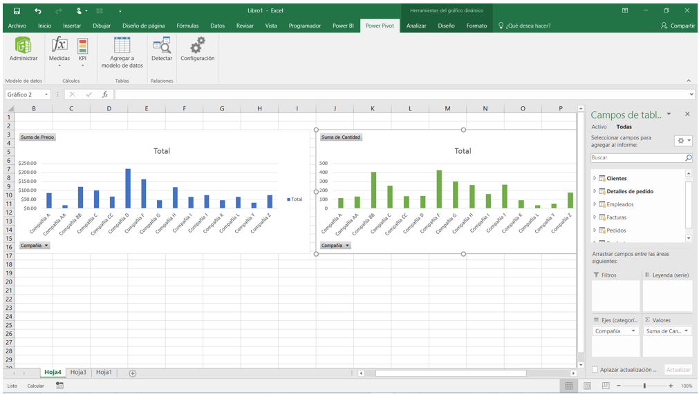
Gráficos dinámicos
Son representaciones graficas de las tablas dinámicas. Ideales al momento de complementar el análisis de datos.

